Slide 1
躁动的web动画 ——第35讲 铅笔,粉笔,浮雕效果
主讲人：kong66

Slide 2
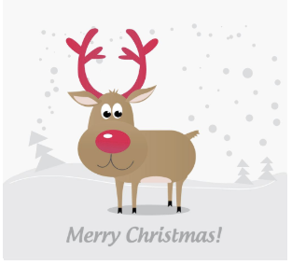
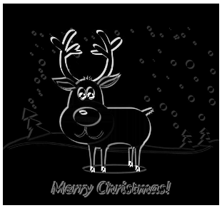
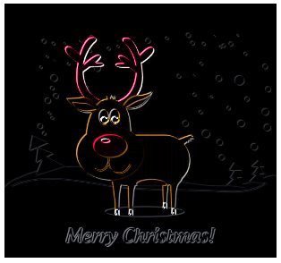
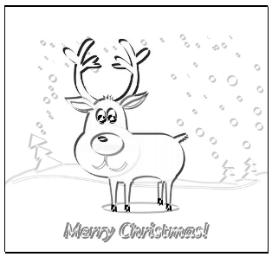
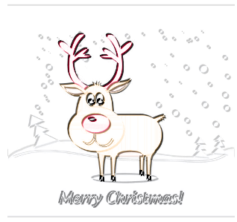
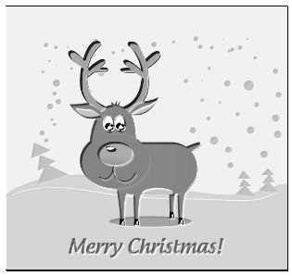
1.目标——铅笔,粉笔,浮雕效果（难度：2.3）
本期我们的目标是将给定图片实现铅笔，彩色铅笔，粉笔（黑色背景），彩色粉笔，浮雕的艺术效果.

Slide 3
2.分析需求——庖丁解牛
通过组合CSS滤镜，背景混合，元素混合等技术，可以实现铅笔，粉笔，浮雕等艺术效果！

Slide 4
3. 滤镜
CSS有个非常强大的滤镜属性filter，语法为：
filter: blur( 10px) inver(3.5)；/*可并列多个属性*/
它有很多类似adobe photoshop软件的滤镜效果，如下：
blur() 高斯模糊,单位是像素，数值越大越模糊
grayscale() 降低饱和度，0为灰色，1为原饱和度
drop-shadow() 投影，drop-shadow(x y blur color)
sepia() 褐色效果, 0 ~1
brightness() 增加或者降低亮度,0 为黑色，可以超过1
contrast() 对比度,0为灰色,1为原图,值越大对比越强烈
hue-rotate() 旋转色相，0~360deg
invert () 反相，用255减去每个通道的颜色

Slide 5
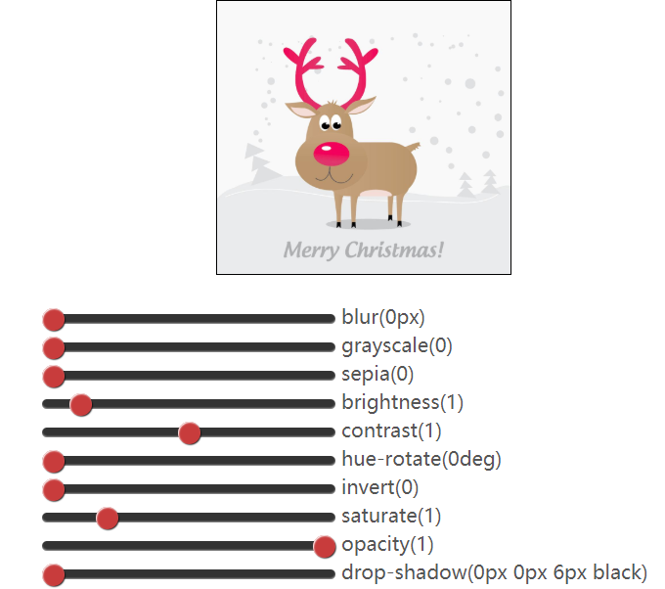
saturate() 饱和度，可超过1，0为灰色
opacity() 透明度，0~1，0为纯透明，1为不透明
我做了一个方便观察各个属性的小工具如下：
原始图片
各滤镜函数初始数值，所有初始数值，保持原图像不变
滤镜的使用非常简单，以下列出单独使用各滤镜的效果：

Slide 6
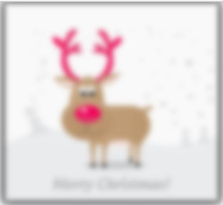
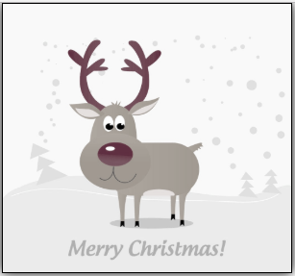
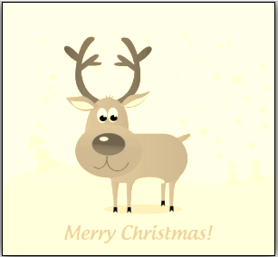
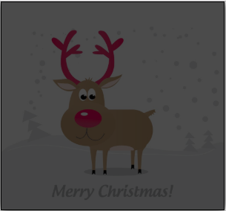
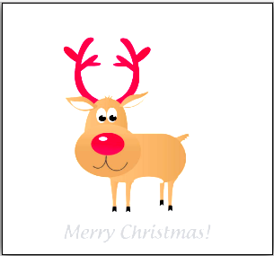
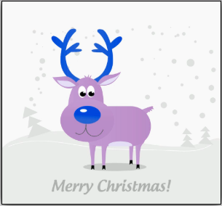
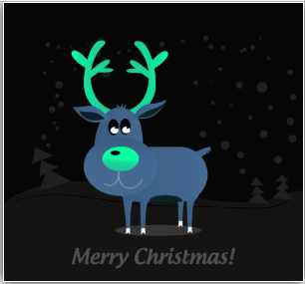
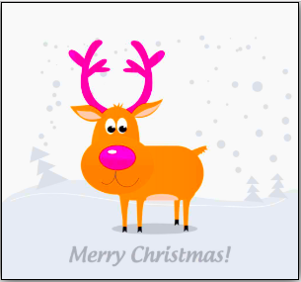
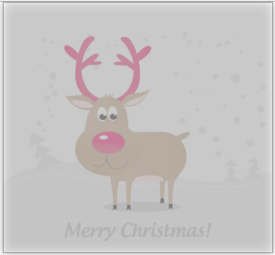
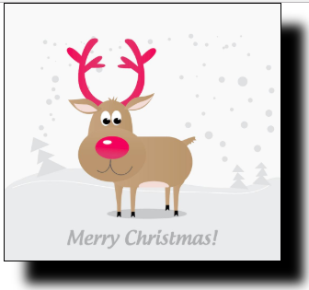
drop-shadow
(24px 24px 6px black)

Slide 7
4. 混合
CSS3有两种混合，background-blend-mode和mix-blend-mode，两种混合的参数是一样的，效果也相同，仅仅是应用场景不同而已，如下，
background-blend-mode：
元素的多个背景图之间的混合
mix-blend-mode：
应用的元素，与其相邻的下层元素之间混合，同样我做了如下小工具来展示各种混合参数的效果：

Slide 8
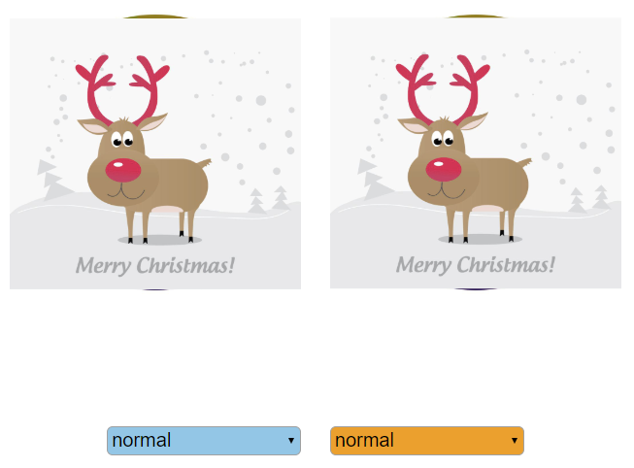
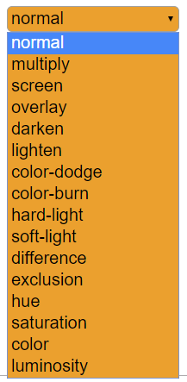
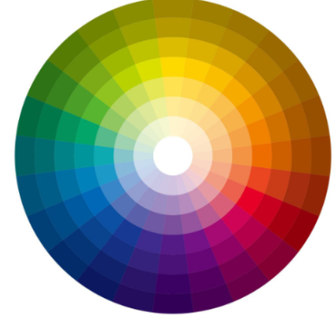
混合工具
参数列表
下层元素或下层背景
上层元素或上层背景

Slide 9
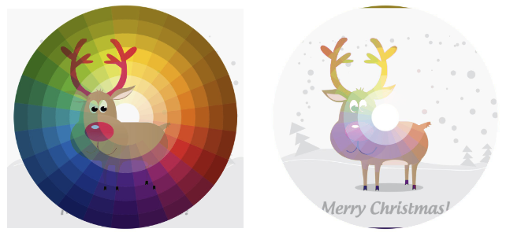
接下来介绍参数，A,B,C分别代表下层，上层，输出颜色
normal：上下图像正常叠加
darken: 变暗，比较上下两层图像，取较暗的图像输出
lighten: 变亮，比较上下两层图像，取较亮的图像输出
2个图像选择更暗/亮输出
darken: 色相环较暗替代了小鹿的下半部分和周围白色
lighten: 较亮的色相环中心显示出来，但是较暗的周围是小鹿图像

Slide 10
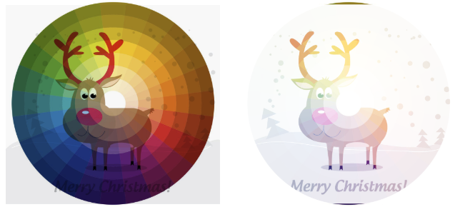
multiply:(正片叠底)C=（A*B）/255, 颜色相乘后输出，结果比两张图都暗，相当于两幻灯片重叠，一个投影机照射后的投影结果
screen: （滤色）C=255-（255-A）*（255-B）/255
将上下图像颜色反相，相乘，再反相，结果比两张图都亮，相当于两个投影机，各自投影一张幻灯片到同一个屏幕上.也相当于，两张图反相，使用multiply，再反相.
2个图像是叠加，不是替代
multiply:变暗
screen:变亮

Slide 11
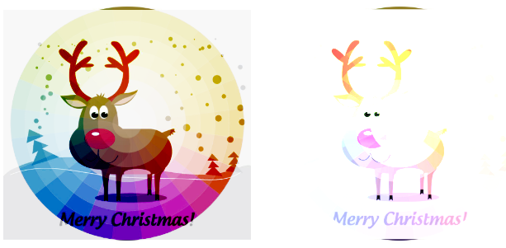
color-burn:颜色加深C=A-（255-A）*（255-B）/B
上层亮度决定下层变暗程度，上层越暗，下层减少的亮度越多,上层为白色/黑色，下层不受影响/大幅度变暗
color-dodge: 颜色减淡，C=A +(A*B)/(255-B)
上层亮度决定了下层的暴露程度，上层越亮，下层获取的光越多越亮. 上层纯黑/纯白,下层不受影响/完全变白
与之相关联的是线性加深和线性减淡(PS中才有)：
C = A+B-255 c = A+B
上层白色让下层完全曝光，什么都看不到

Slide 12
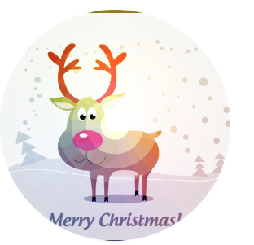
overlay: 叠加,根据下层颜色,可能是multiply或screen
A<=128, C = (A*B)/255
A>128, C= 255-(255-A)*(255-B)/128
上层决定下层色调偏移的强度，上层50%灰，下层素不变，上层比50%灰暗/亮，下层中间色调向暗/亮偏移，中间色之下色带变窄/变宽，中间色之上变宽/变窄
色环移动了小鹿的色带

Slide 13
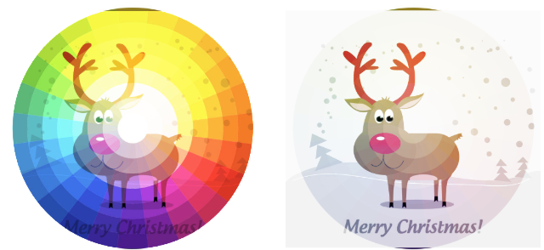
hard-light: 强光，上下层交换就是overlay的效果 B<=128 , C=(A*B)/128;
B>128, C=255-（255-A)*(255-B)/128,
soft-light: 柔光，
B<=128, C=(A*B)/128+(A/255)^2*(255-2*B)
B>128, C=(A*(255-B))/128+sqrt(A/255)*(2*B-255)
类似上层以Gamma值范围为2.0到0.5的方式来调制下层的色彩值,结果将是一个非常柔和的效果

Slide 14
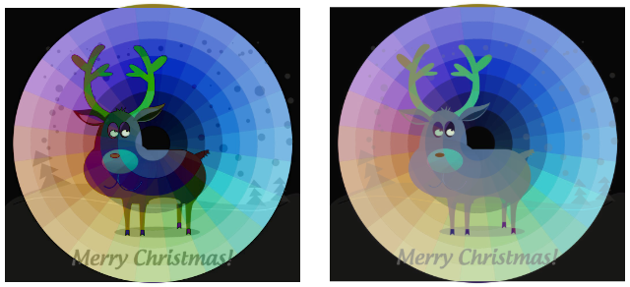
difference: 差值，C=|A-B| , 上下颜色差的绝对值，完全相同的上下层，结果将是黑色
exclusion: 排除，C= A+B-(A*B)/128
亮的区域导致两一层图像反相，很暗的区域则导致另一层不做改变

Slide 15
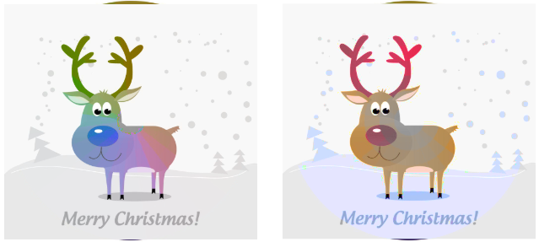
hue: 差值，(Hc,Sc,Lc) = (HB,SA,LA)，
输出图像色调为上层的，饱和度和亮度为下层的
saturation: 饱和度，(Hc,Sc, Lc) = (HA,SB,LA)
输出图像饱和度为上层图像的，亮度和色调是下层的
色相环的色相
色相环的饱和度

Slide 16
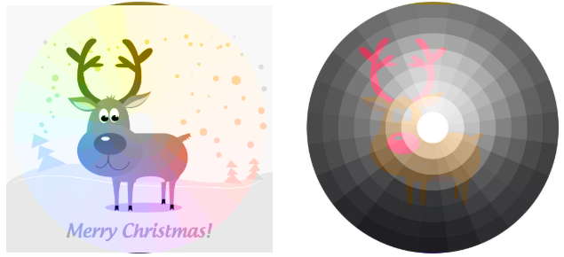
color: 颜色，(Hc,Sc,Lc) = (HB,SB,LA)，
输出图像亮度是上层的，饱和度和色调为下层的
luminosity: 亮度，(Hc,Sc,Lc) = (HA,SA,LB)
输出图像亮度为上层图像的，色调和饱和度是下层的
色相环的颜色
色相环的亮度

Slide 17
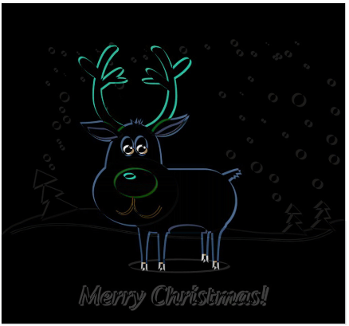
5.艺术效果
5-a 铅笔效果
所谓的铅笔效果就是把图像中的物体轮廓用黑色描绘出来，其他地方基本是白色.
使用双背景，并错开2个像素，用difference混合模式，错位后图像的绝大多数像素都非常接近，只有边缘轮廓会有大的差异，而difference模式就是显示像素差异，而相同的地方会变成黑色.

Slide 18
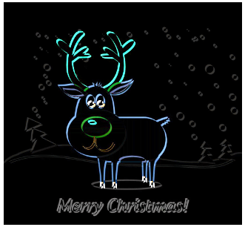
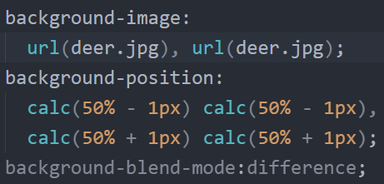
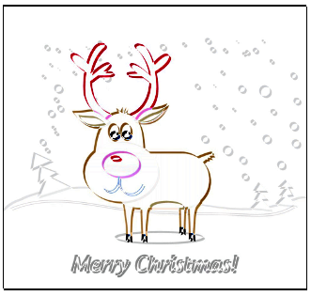
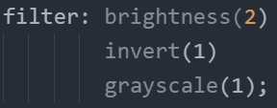

使用brightness滤镜增亮轮廓线
使用invert(1)滤镜反相
让两张背景图错位
顺序不能错，从左到右执行
使用grayscale(1)置灰

Slide 19
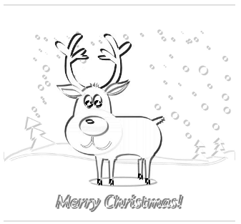
5-b 彩色铅笔效果
彩色铅笔效果就是在铅笔效果基础上添加色彩，这个色彩必须和原图一致，而不是有颜色就可以.
先实现铅笔效果，方法和之前一样，唯一区别是实施目标是元素的伪元素::before，因为要将元素的::after设置为mix-blend-mode:color;与::before配合上色，而此属性必须在相邻兄弟元素之间使用

Slide 20
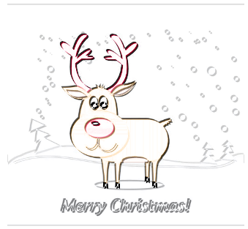
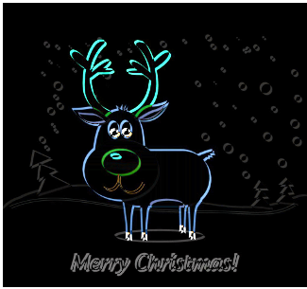

mix-blend-mode:color;
用上层元素::after的颜色，用下层元素::before的饱和度和亮度
5-c 粉笔效果
粉笔效果，就类似用白色粉笔在黑板上勾勒线条的效果.和铅笔效果几乎完全一样，只是在通过difference融合实现线条后，提高亮度之后，直接去色变成黑白，不反色.

Slide 21
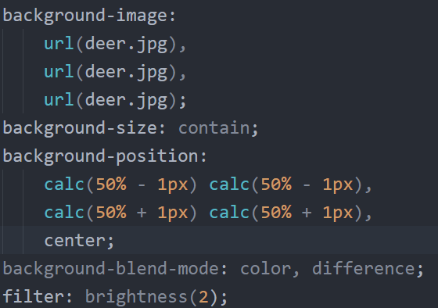
5-d 彩色粉笔效果
彩色粉笔效果就是在粉笔的基础上上色，因为粉笔效果没有反转和置灰滤镜的处理，所以，可以通过三张背景图依次叠加，前两张实现黑板效果，与5-c完全一致，再通过第三张背景图上色！
注意背景图的叠加渲染顺序是从后往前
最后一张图不需要叠加模式

Slide 22
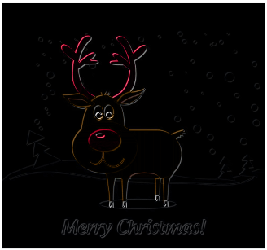
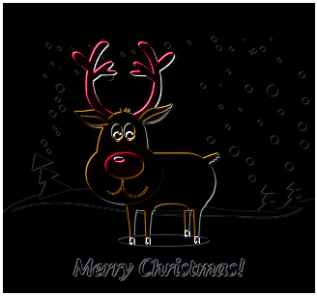
color模式叠加,用原图像色彩上色
difference模式叠加，描绘边缘的效果，注意这个颜色不是原图像本色
brightness(2)
滤镜提高亮度
5-e 浮雕效果
浮雕效果也是物体边缘明显，有立体效果.

Slide 23
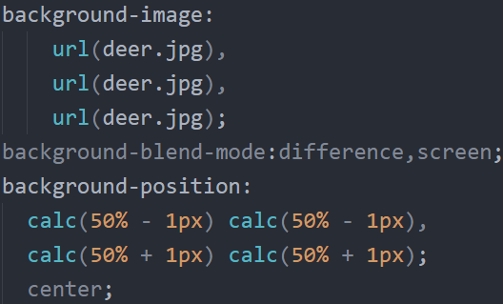
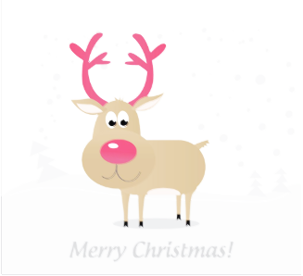
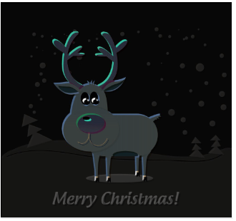
三张背景图的依此叠加配合滤镜实现效果
关键是用screen模式叠加第一二层，提高图像亮度，目的就是和原图形成整体差异而不仅仅是轮廓边缘的差异，这样再和第三层原图进行difference模式叠加，就呈现了整体的差异图，当然边缘差异更加明显

Slide 24
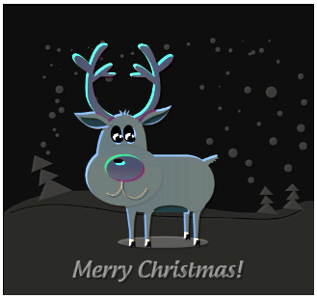
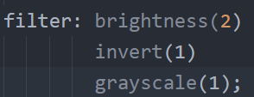
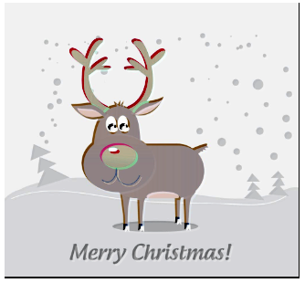
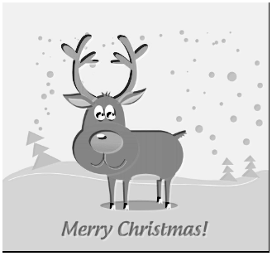
使用brightness(2)滤镜增亮图像
使用invert(1)滤镜反相
使用grayscale(1)置灰

Slide 25
6.兼容性
以上效果使用了filter,mix-blend-mode,background-blend-mode，这3个CSS3样式属性，可惜在IE，Edge浏览器暂不支持，但其他的浏览器基本都是支持的.如何兼容呢？可以先写一个普通的样式，然后将新样式放在@support关键字块中，不持支，就显示普通样式；支持，就采用@support中的样式
div{ /*普通样式*/ }
@supports (filter: invert(1) ) and (background-blend-mode: difference)
{ /*酷炫的样式*/ }

Slide 26
7.更多思考
水墨画效果如何实现？
本期内容就讲到这里，谢谢大家！

